Slide 1
Máquina de Estados Finitos
Unidade de Controle

Slide 2
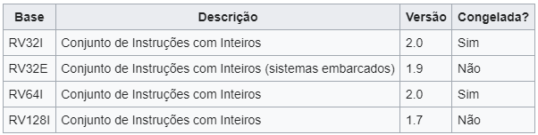
Base e Extensões

Slide 3
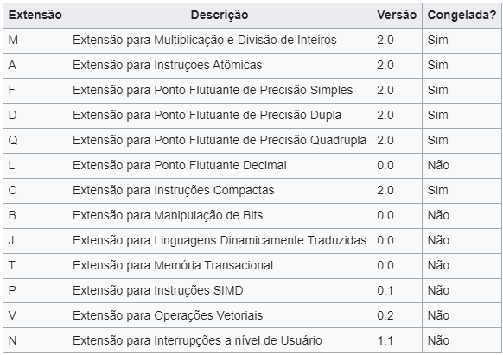
Base e Extensões

Slide 4
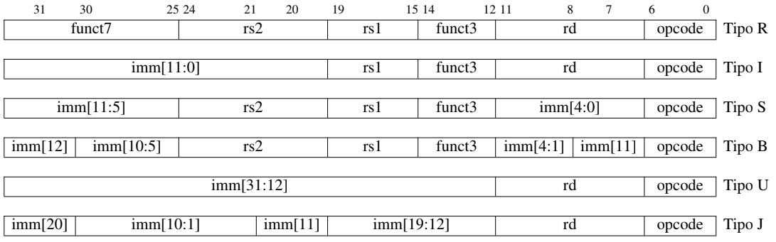
Formato das instruções - RV32I

Slide 5
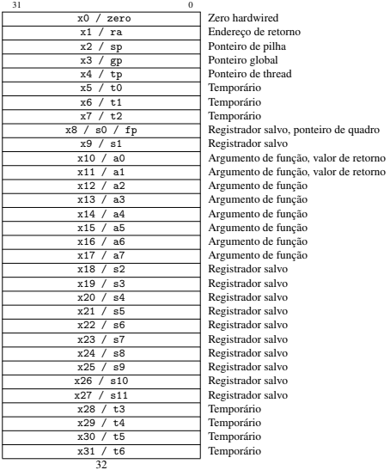
Registradores

Slide 6
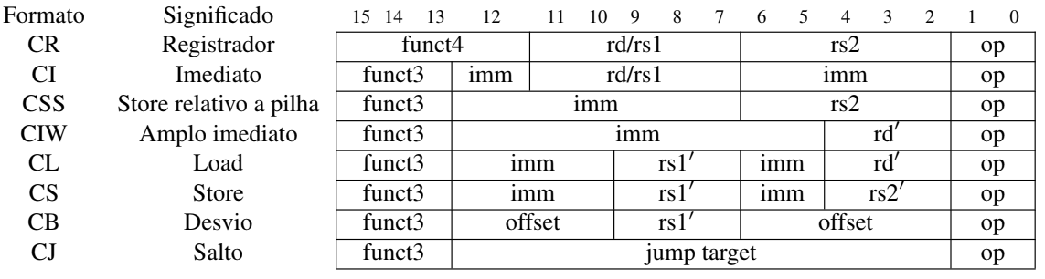

RV32C: Instruções Compactadas

Slide 7
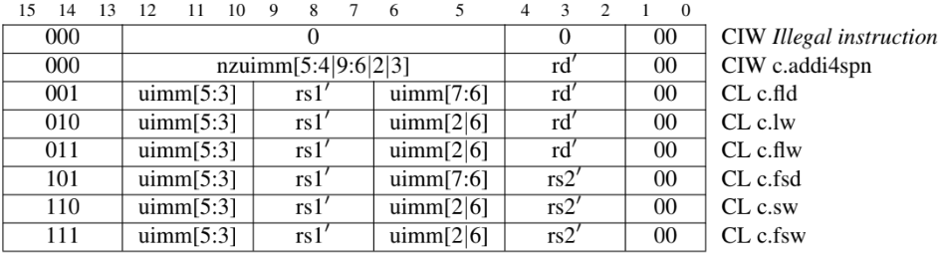
Opcode 00

Slide 8
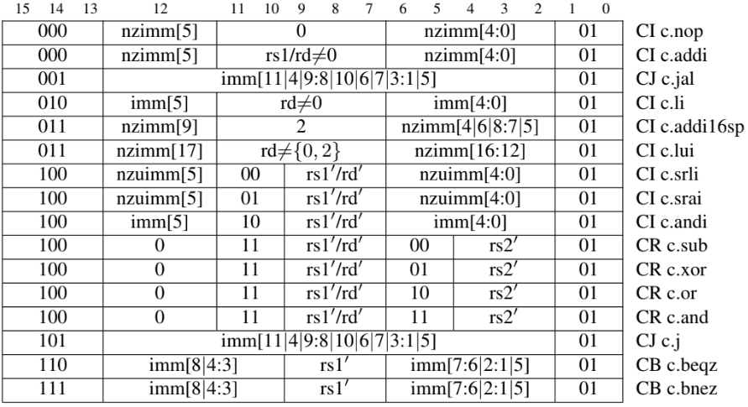
Opcode 01

Slide 9
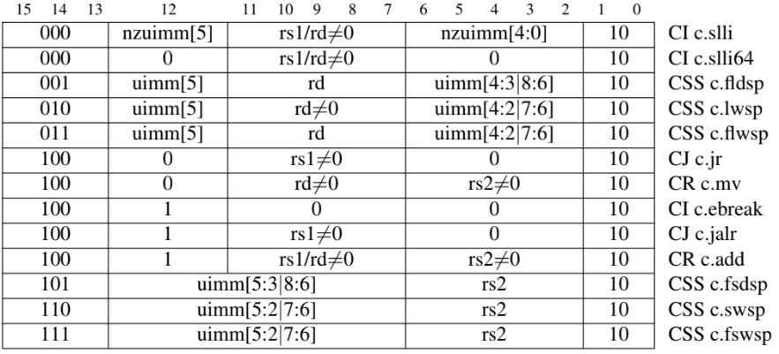
Opcode 10

Slide 10
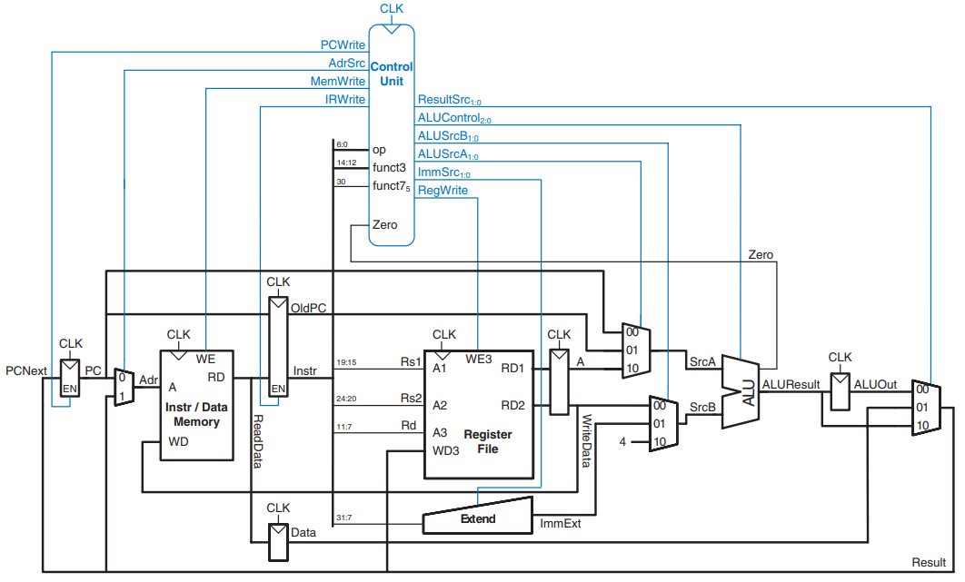

Slide 11
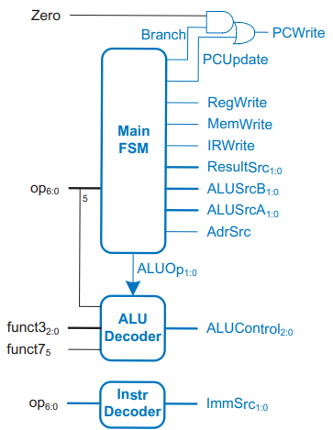

Slide 12
RV16Cm
Formato | 15 14 13 | 12 11 10 9 8 | 7 6 5 | 4 3 2 | 1 0
CRm | Funct3 | 00000 | rd/rs1 | rs2 | Opcode
CIm | Funct3 | Imm[7:3] | rd/rs1 | Imm[2:0] | Opcode
CLm | Funct3 | Addr[7:3] | rd | Addr[2:0] | Opcode
CSm | Funct3 | Addr[7:3] | rs1 | Addr[2:0] | Opcode
CBm | Funct3 | Addr[7:3] | Addr[10:8] | Addr[2:0] | Opcode

Slide 13
RV16Cm
Formato | Instrução | Operação | ALUOp | Funct3 |  |  |  |  |  |  |  | rd/rs1 |  |  | rs2 |  |  | Op
CRm | add rd, rs2 | rd <- rd + rs2 | .000 | 0 | 0 | 0 | 0 | 0 | 0 | 0 | 0 | d | d | d | s | s | s | 0 | 0
 | sub rd, rs2 | rd <- rd - rs2 | .001 | 0 | 0 | 1 | 0 | 0 | 0 | 0 | 0 | d | d | d | s | s | s | 0 | 0
 | and rd, rs2 | rd <- rd AND rs2 | .010 | 0 | 1 | 0 | 0 | 0 | 0 | 0 | 0 | d | d | d | s | s | s | 0 | 0
 | or rd, rs2 | rd <- rd OR rs2 | .011 | 0 | 1 | 1 | 0 | 0 | 0 | 0 | 0 | d | d | d | s | s | s | 0 | 0
 | slt rd, rs2 | rd <- 1 se rd < rs, 0 caso contrário | .101 | 1 | 0 | 1 | 0 | 0 | 0 | 0 | 0 | d | d | d | s | s | s | 0 | 0
Formato | Instrução | Operação | ALUOp | Funct3 |  |  | Imm8[7:3] |  |  |  |  | rd/rs1 |  |  | Imm8[2:0] |  |  | Op
CIm | addi rd, Imm8 | rd <- rd + s_ext(Imm8) | .000 | 0 | 0 | 0 | i | i | i | i | i | d | d | d | i | i | i | 0 | 1
Formato | Instrução | Operação | ALUOp | Funct3 |  |  | Addr8[7:3] |  |  |  |  | rd |  |  | Addr8[2:0] |  |  | Op
CLm | lw rd, Addr8 | rd <- [z_ext(Addr8)] | .xxx | 0 | 0 | 0 | a | a | a | a | a | d | d | d | a | a | a | 1 | 0
Formato | Instrução | Operação | ALUOp | Funct3 |  |  | Addr8[7:3] |  |  |  |  | rs1 |  |  | Addr8[2:0] |  |  | Op
CSm | sw rs1, Addr8 | [z_ext(Addr8)] <- rs1 | .xxx | 0 | 0 | 1 | a | a | a | a | a | s | s | s | a | a | a | 1 | 0
Formato | Instrução | Operação | ALUOp | Funct3 |  |  | Addr11[7:3] |  |  |  |  | Addr11[10:8] |  |  | Addr11[2:0] |  |  | Op
CBm | bneqz Addr11 | PC <- z_ext(Addr11) se ALUResult ≠ 0 | .xxx | 0 | 0 | 0 | a | a | a | a | a | a | a | a | a | a | a | 1 | 1

Slide 15
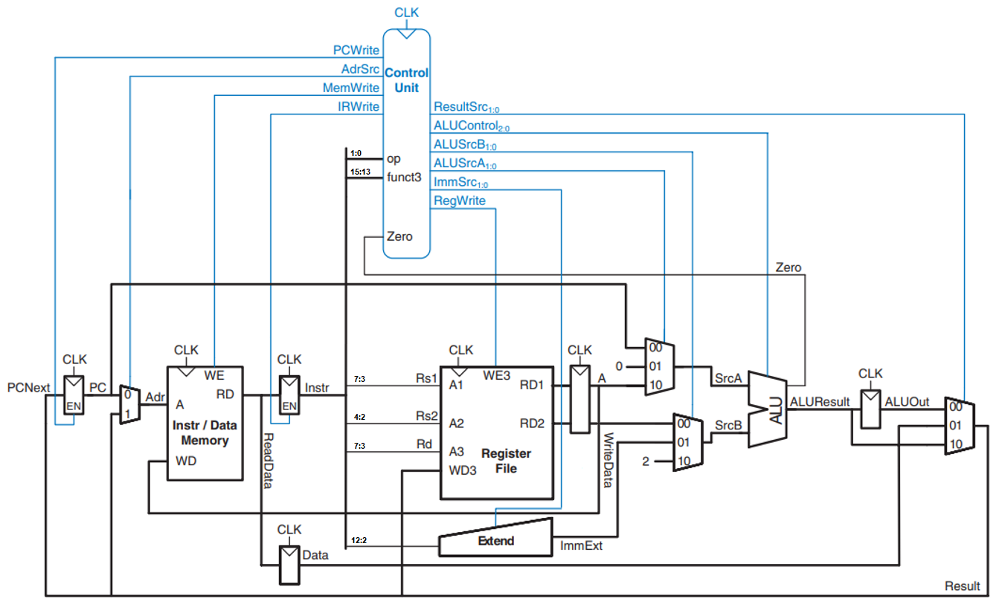
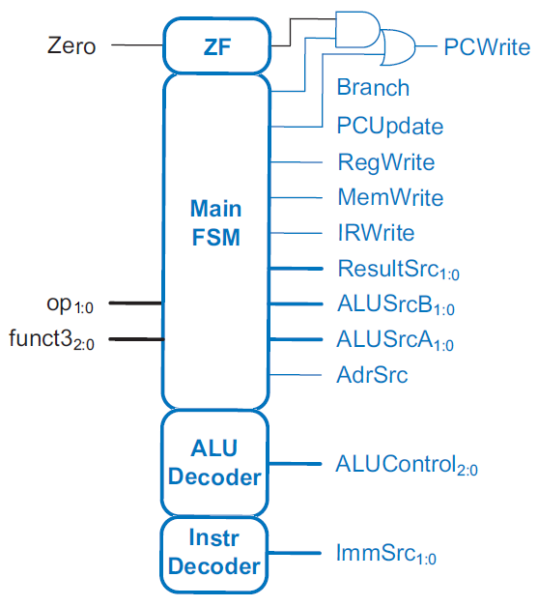

Slide 16
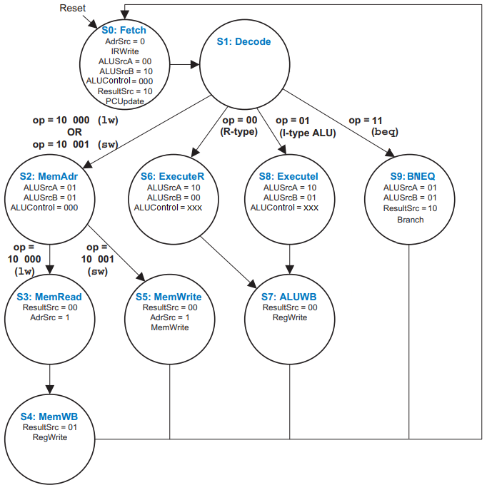

Slide 17
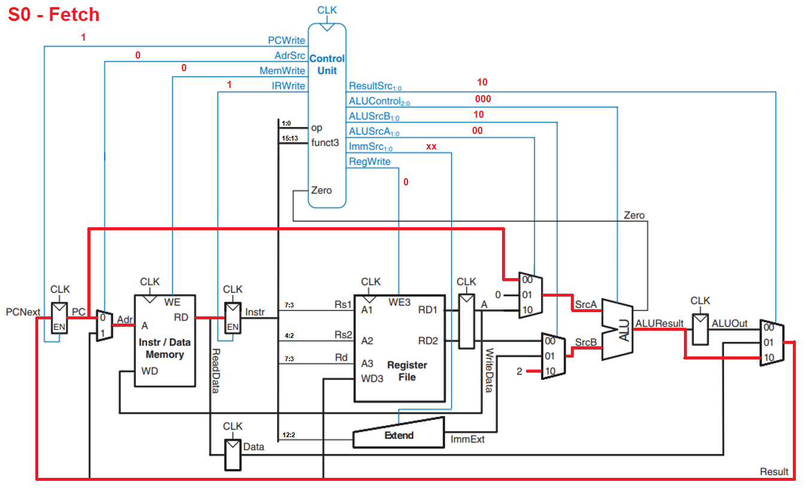
add rd, rs2

Slide 18
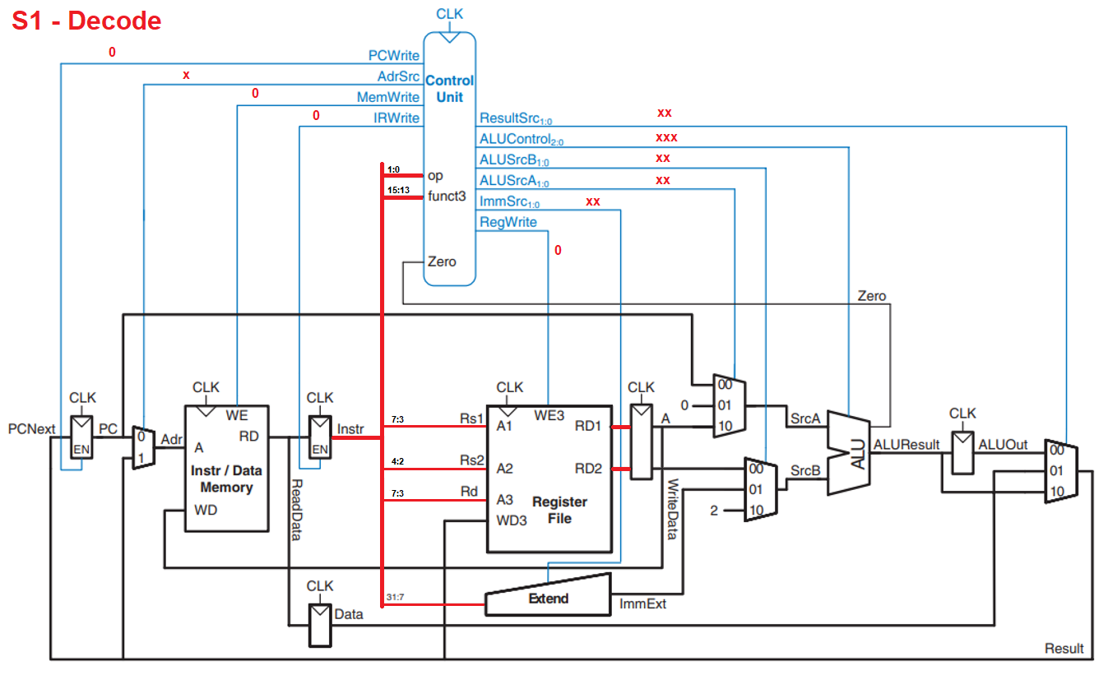
add rd, rs2

Slide 19
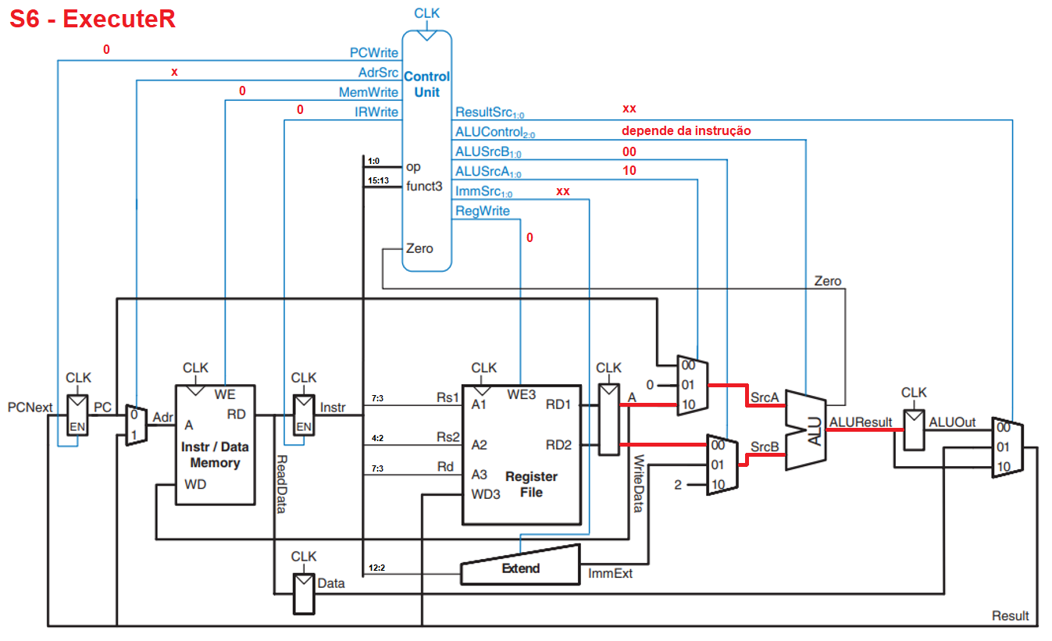
add rd, rs2

Slide 20
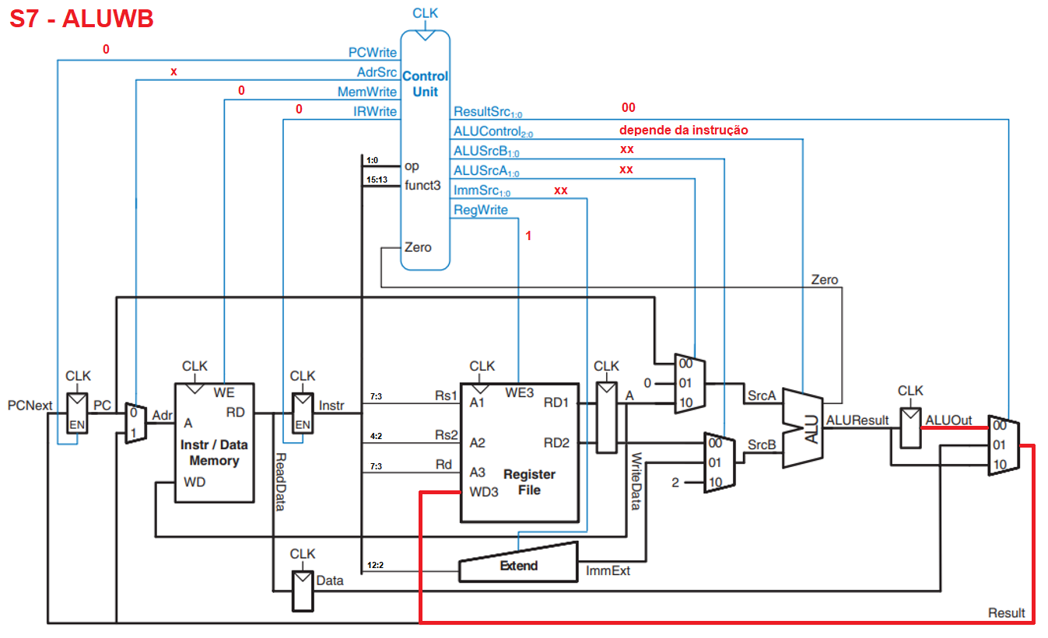
add rd, rs2

Slide 21
addi rd, Imm8

Slide 22
addi rd, Imm8

Slide 23
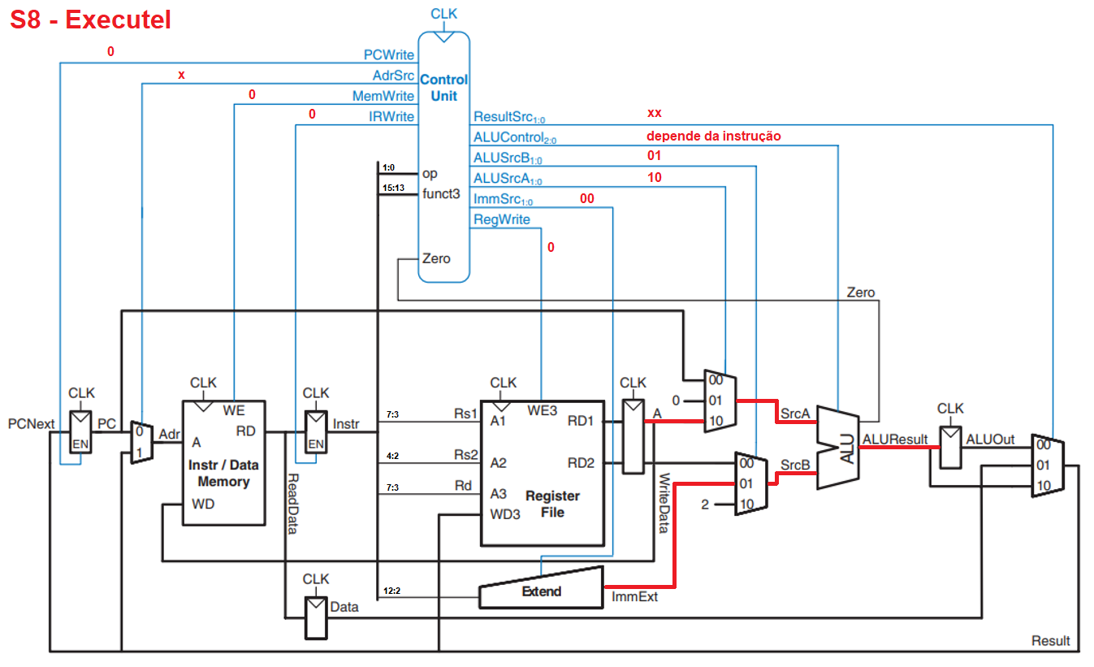
addi rd, Imm8

Slide 24
addi rd, Imm8

Slide 25
bneqz Addr11

Slide 26
bneqz Addr11

Slide 27
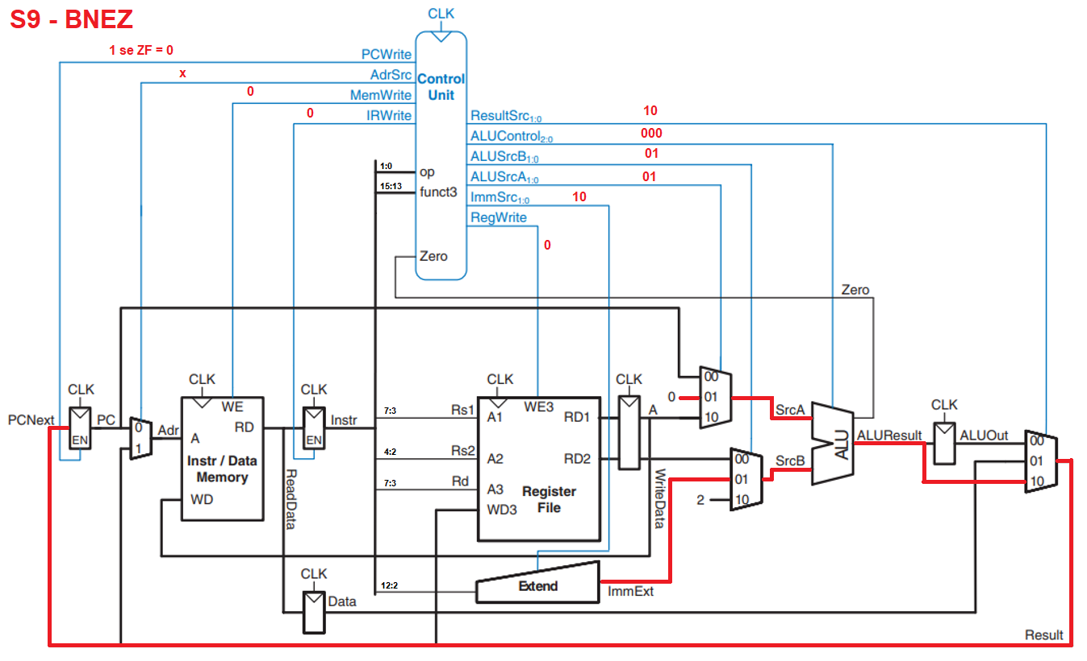
bneqz Addr11

Slide 28
lw rd, Addr8

Slide 29
lw rd, Addr8

Slide 30
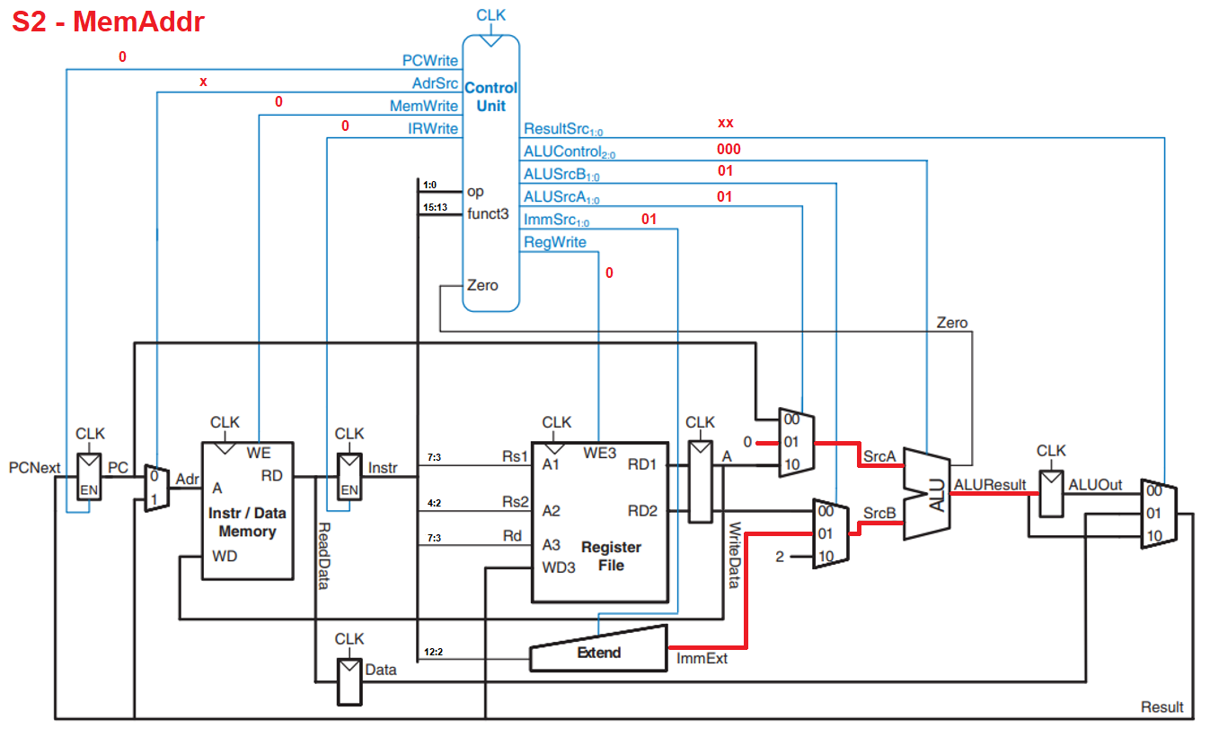
lw rd, Addr8

Slide 31
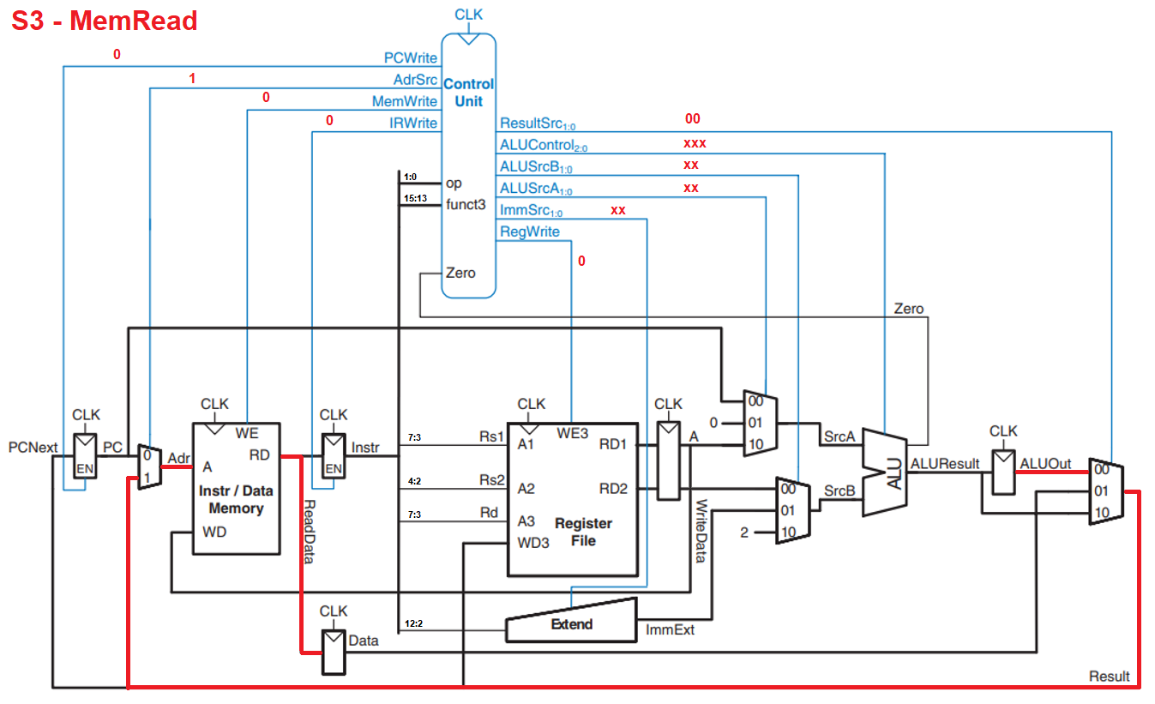
lw rd, Addr8

Slide 32
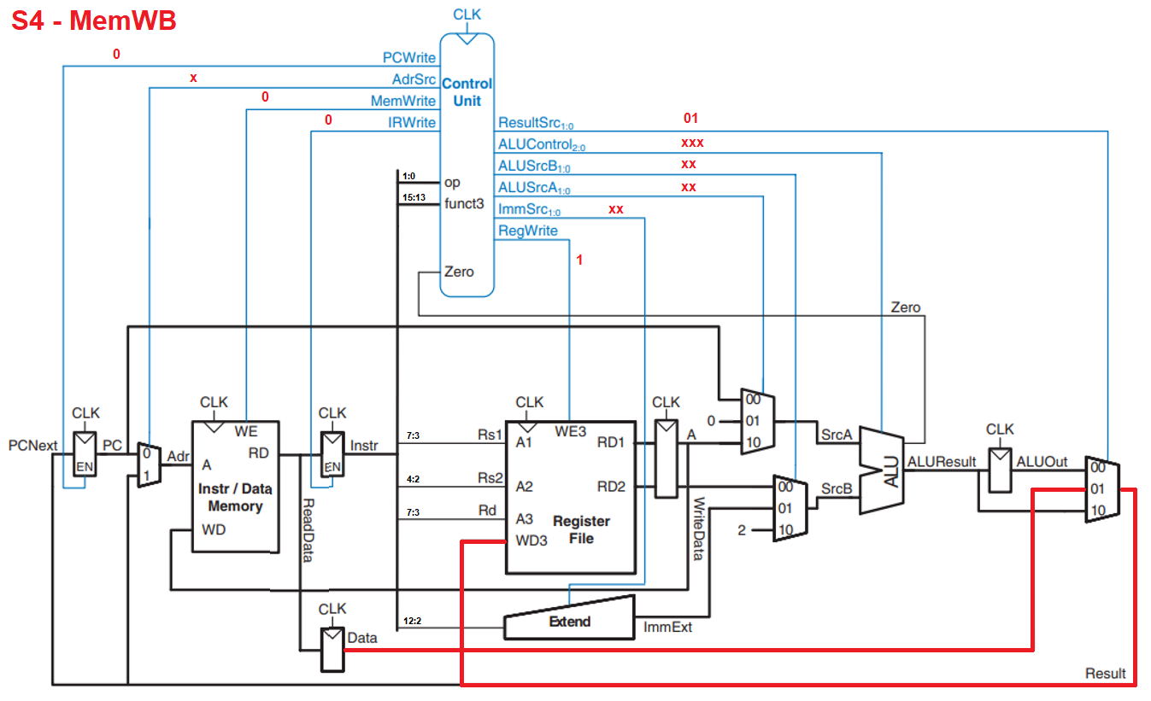
lw rd, Addr8

Slide 33
sw rs2, Addr8

Slide 34
sw rs2, Addr8

Slide 35
sw rs2, Addr8

Slide 36
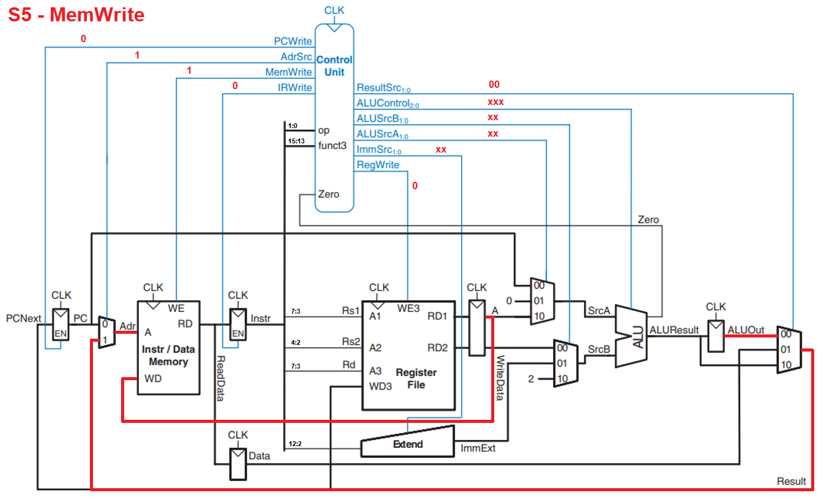
sw rs2, Addr8

Slide 37
continua...

Slide 38
